Slide 1
KHỞI ĐỘNG

Slide 2




Slide 3


Con hãy đọc:
nét chữ, tia chớp

Slide 4


Con hãy đọc:
nết na, hồi hộp

Slide 5


Con hãy đọc:
gặp gỡ, gom góp

Slide 6



Con hãy đọc:
xe đạp, tấp nập

Slide 7



Con hãy đọc:
Trời xám xịt, mưa sầm sập như trút. Sấm sét ì ầm xa xa. Cây cỏ ngả rạp vào nhau. Một lúc sau, mưa lộp độp rồi dứt hẳn. Mặt trời ló khỏi chân mây. Vạn vật như thức dậy, đầy ắp sắc màu.

Slide 8


CHÚC MỪNG CÁC CON!

Slide 9


Slide 10
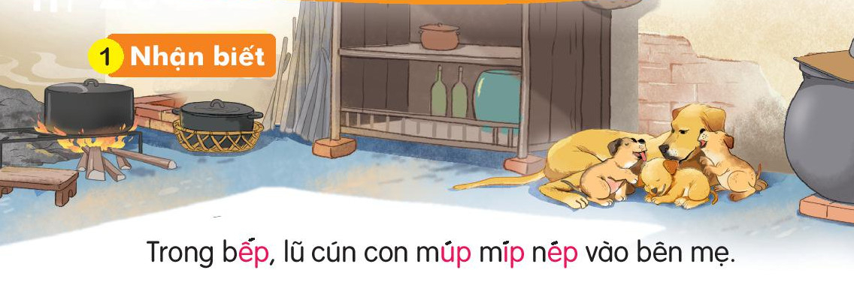
êp
up
ip
ep
Trong bếp, lũ cún con múp míp nép vào bên mẹ.

Slide 11

TIẾNG VIỆT 1
BÀI 56: ep - êp - ip - up

Slide 12


Slide 13
ep
êp
ip
up

Slide 14
ep
êp
ip
up
n
ep
ep
nép

Slide 15

ep
ep
kẹp nẹp
êp
êp
nếp xếp
ip
ip
kịp nhịp
up
up
búp giúp

Slide 16
ep
êp
ip
up
n
ep
nép
ep
kẹp nẹp nếp xếp
kịp nhịp búp giúp

Slide 17
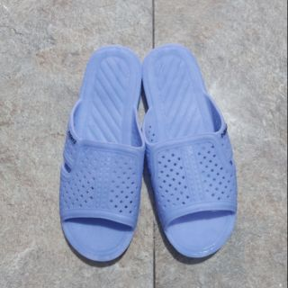

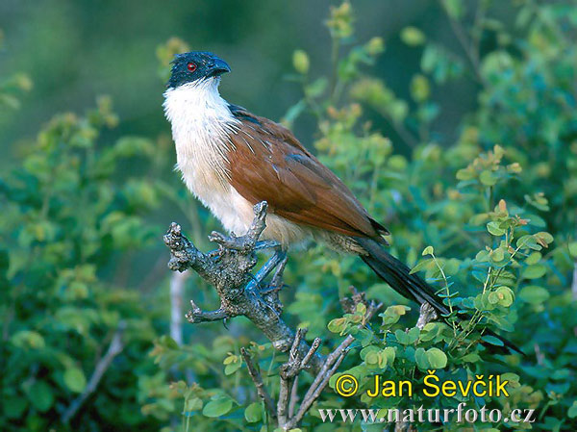

ep
up
đôi dép
đầu bếp
búp sen
êp
ip
bìm bịp

Slide 18
ep
êp
ip
up
n | ep
nép
kẹp nẹp nếp xếp
kịp nhịp búp giúp

Slide 19
Thư giãn

Slide 20


Slide 21
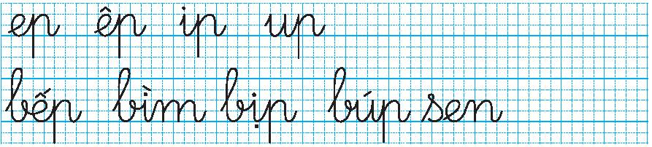

Slide 22
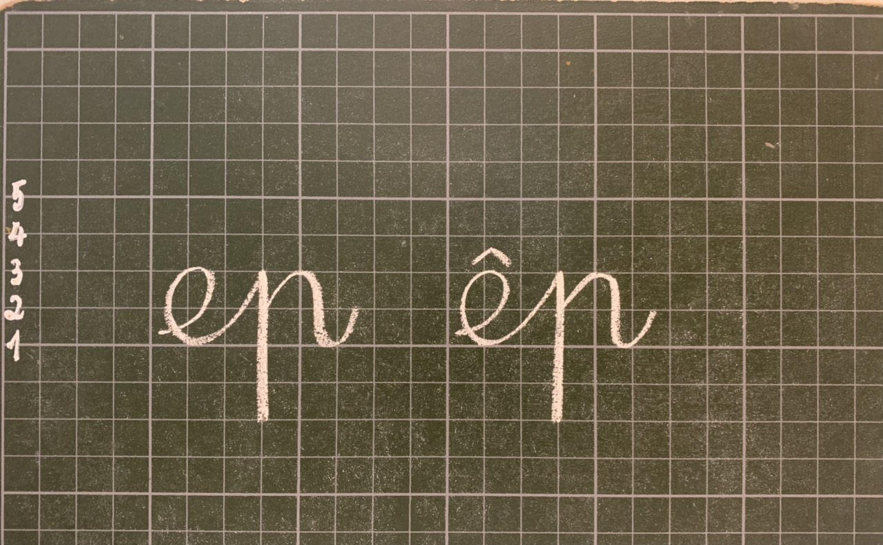


Slide 23
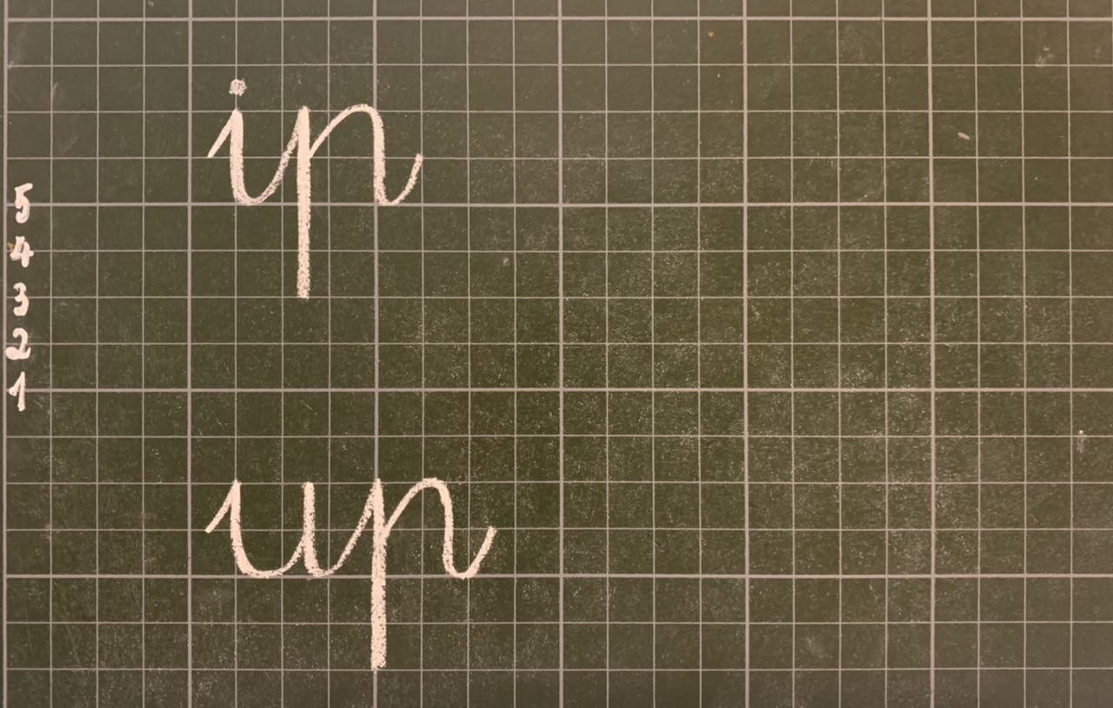

Slide 24
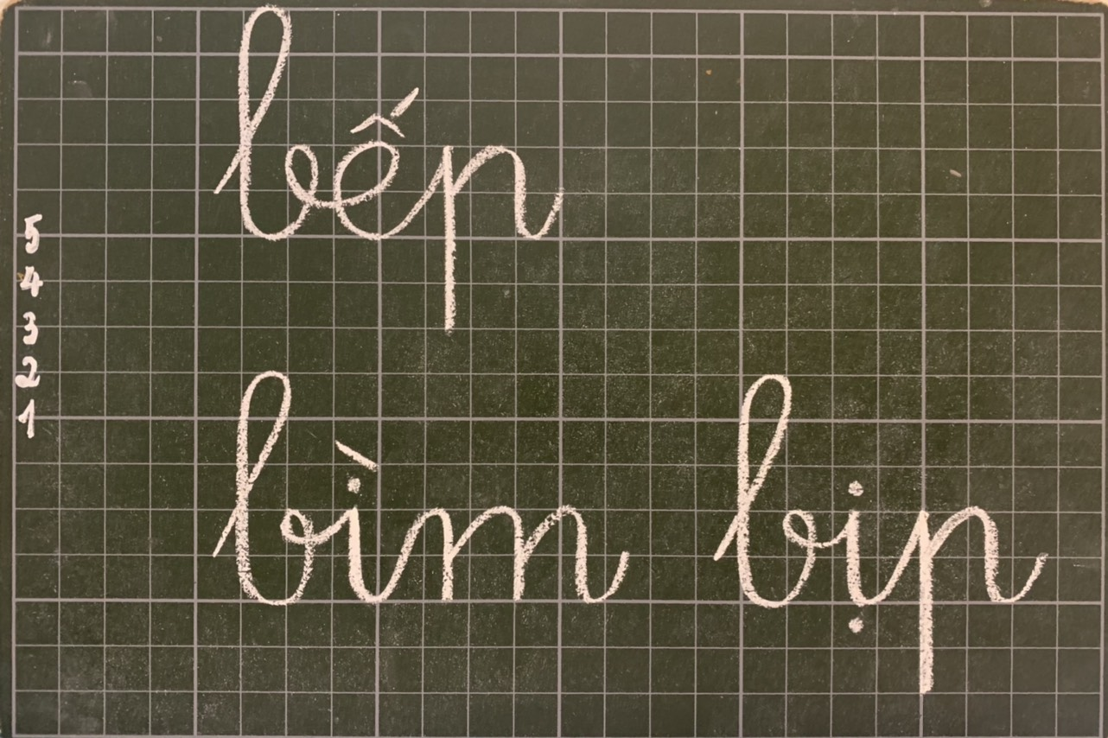

Slide 26
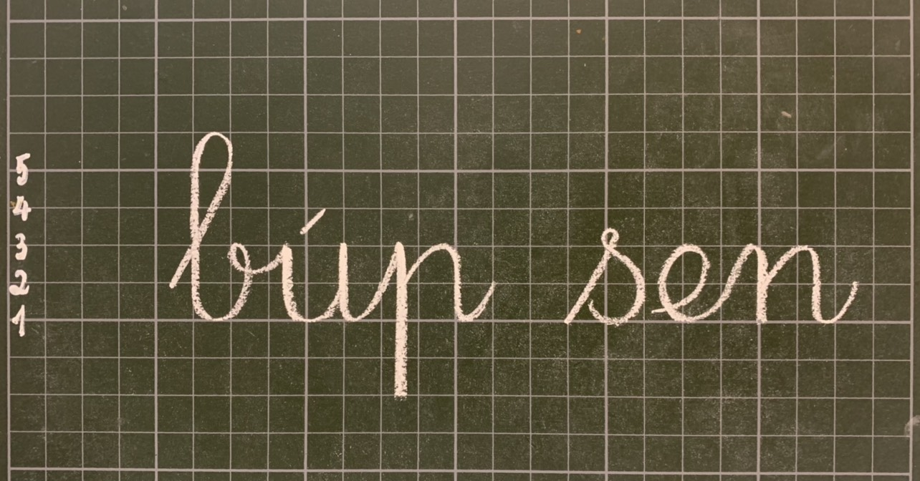

Slide 27
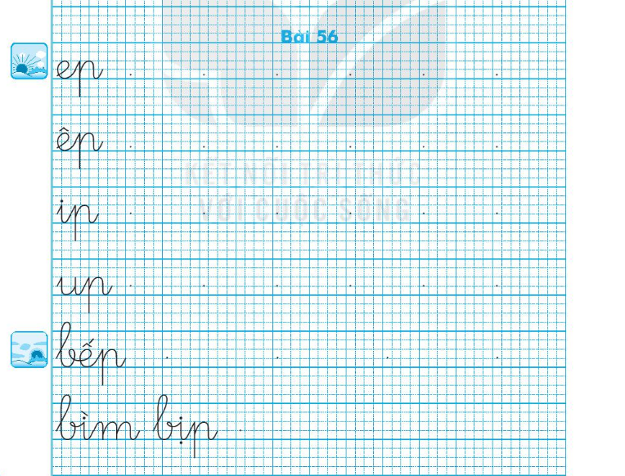
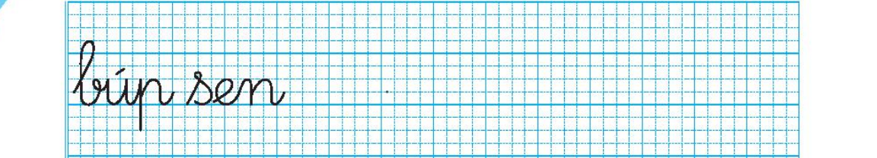

Slide 28


Slide 29
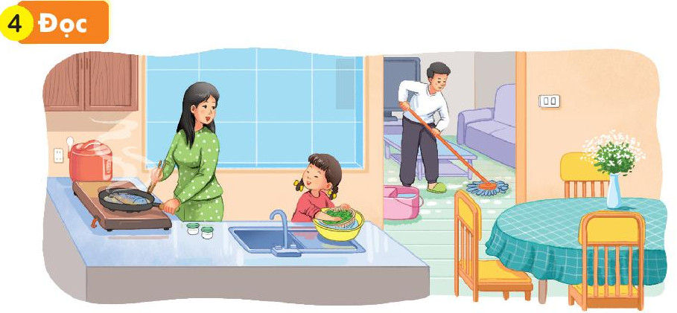
Dịp nghỉ lễ, nhà Hà có chú Tư và cô Lan đến chơi. Mẹ nấu súp gà, cơm nếp và rán cá chép. Hà giúp mẹ rửa rau quả và sắp xếp bát đĩa. Bố thì dọn dẹp nhà cửa. Nhà Hà hôm nay thật là vui.

Slide 30
Dịp
súp
Dịp nghỉ lễ, nhà Hà có chú Tư và cô Lan đến chơi. Mẹ nấu súp gà, cơm nếp và rán cá chép. Hà giúp mẹ rửa rau quả và sắp xếp bát đĩa. Bố thì dọn dẹp nhà cửa. Nhà Hà hôm nay thật là vui.
nếp
chép
giúp
dẹp
xếp

Slide 31
Dịp nghỉ lễ, nhà Hà có chú Tư và cô Lan đến chơi. Mẹ nấu súp gà, cơm nếp và rán cá chép. Hà giúp mẹ rửa rau quả và sắp xếp bát đĩa. Bố thì dọn dẹp nhà cửa. Nhà Hà hôm nay thật là vui.
1
2
3
4
5

Slide 32


Slide 33
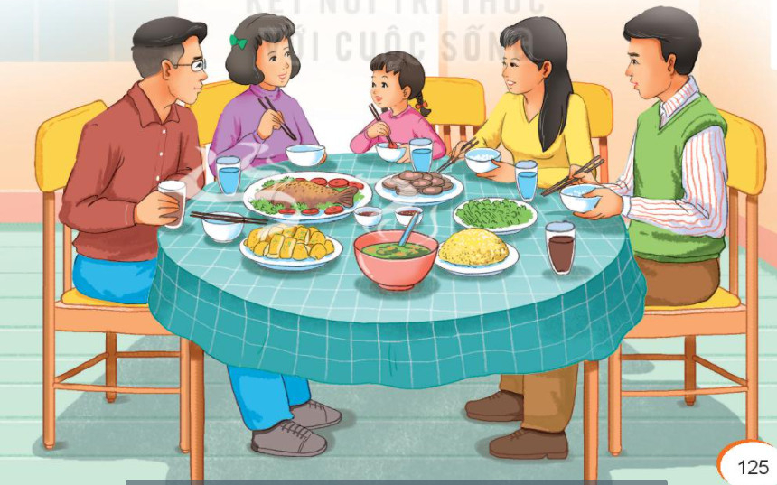
Khi nhà có khách

Slide 34

CỦNG CỐ
BÀI HỌC

Slide 35
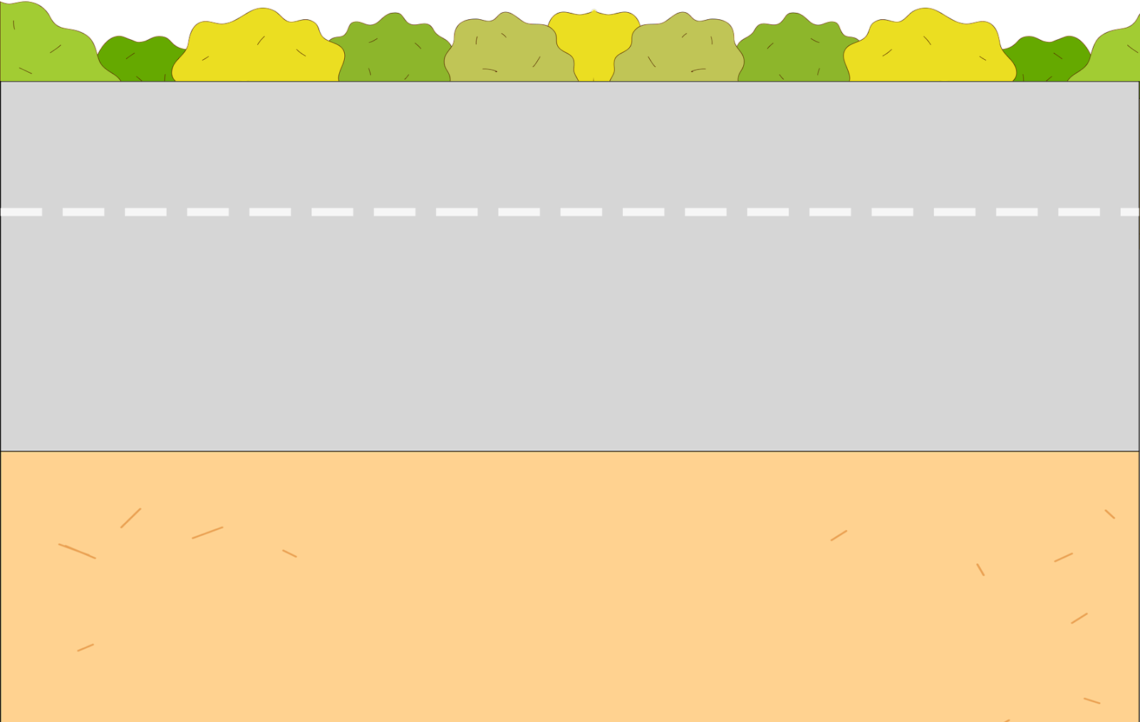



1. Đọc bài 56 trang 124, 125 SGK TV.
2. Viết bài 56 (tr. 36, 37 vở Tập viết).
3. Làm vở bài tập Tiếng Việt bài 56 trang 50.
Chụp bài và gửi lên Azota.

